Slide 1
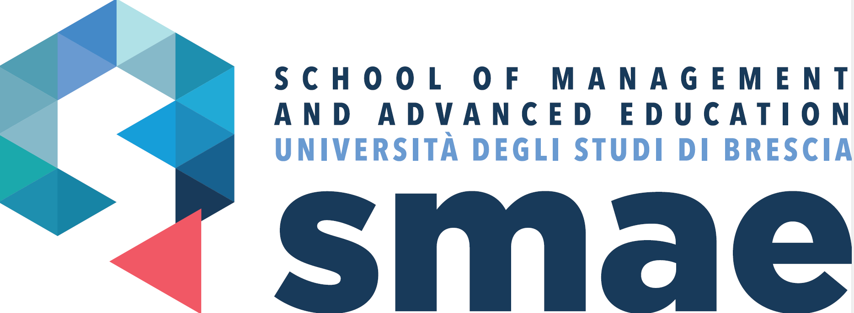
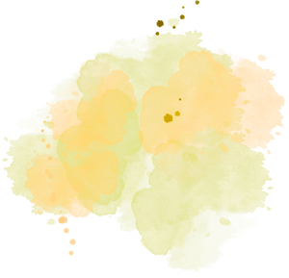
MASTER DI I LIVELLO
I Disturbi dello Spettro Autistico:
Interventi Naturalistici Comportamentali Evolutivi
Direttore: Prof.ssa Elisa Maria Fazzi, Professore Ordinario di Neuropsichiatria Infantile - Università degli Studi di Brescia
IL CORSO
Il corso, della durata di 1.500 ore per un totale di 60 CFU, delinea un percorso formativo di alto livello specifico per i disturbi dello spettro autistico, con particolare attenzione agli interventi naturalistici comportamentali evolutivi. Attraverso un approccio multidisciplinare, si approfondiscono pratiche mediche, psicoeducative e di intervento evidence-based, alla luce delle linee guida elaborate dall’ Istituto Superiore di Sanità.
60 CFU, comprensivi di:
300 ore didattica frontale e 675 ore studio individuale pari a 39 CFU
300 ore Tirocinio pari a 12 CFU (che può essere svolto presso la sede di servizio con stipula di opportuna convenzione con UniBS)
225 ore Tesi pari a 9 CFU.
Per il titolo di master occorre frequentare per un monte ore di didattica frontale non inferiore al 75%, di cui almeno il 30% in presenza. Il tirocinio deve essere svolto per un monte ore non inferiore al 75%.
A CHI E’ RIVOLTO
Professionisti/e dell'ambito sanitario (medici, infermieri/e, terapisti/e, educatori/rici professionali, psicologi/he, assistenti sociali) ed educativo (insegnanti di sostegno, educatori/rici scolastici/he, pedagogisti/e).
OBIETTIVI FORMATIVI
Acquisire conoscenze sugli interventi evidence-based e terapia nell’autismo in età evolutiva.
Focus particolare sarà approfondire gli interventi naturalistici comportamentali evolutivi e le altre modalità di intervento evidence-based.
SBOCCHI PROFESSIONALI
Al termine del Master si potrà svolgere attività professionale presso servizi di neuropsichiatria infantile, servizi di abilitazione per l’età evolutive e centri diurni residenziali e svolgere interventi nell’ambito scolastico e domiciliare.
Inizio
Finanziato*
Scadenza iscrizioni
Modalità
Settembre 2025
€0
28 agosto 2025
Blended, Brescia
*Per i candidati individuati dalle ASST/Fondazioni IRCCS lombarde, il corso potrà essere finanziato previa attivazione di convenzione con l’Università degli Studi di Brescia, grazie ai fondi del Ministero della Salute destinati alla cura dei soggetti con disturbi dello spettro autistico per l’anno 2021, mentre è a pagamento € 4.516 per gli altri partecipanti.

